Slide 1
Firenze
Genova
Milano
Napoli
Padova
Venezia
Pisa
Potenza
Matera
Roma
Torino
Un progetto di divulgazione scientifica attraverso il linguaggio dell'arte
Pierluigi Paolucci
a nome della collaborazione del progetto

Slide 2
Novità
Milano, Genova, Venezia e Roma hanno concluso la loro tappa.
Installazione Art & Science della stazione della metropolitana di Napoli.
Allestimento curato dall'INFN.
Nuovo sito WEB completato ☺
La tappa della Basilicata si conclude il 31 gennaio.
Milestones ok
Talk sulla II edizione approvato per PCST2020
https://www.pcst.co/conferences
PON scuola primaria 2019

Slide 3
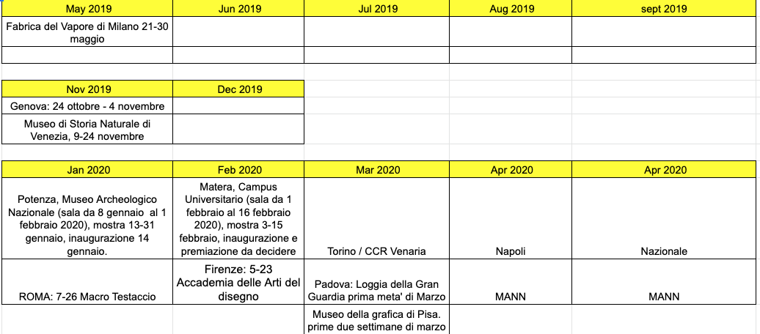
Calendario Mostre 200 giorni
Fabbrica del vapore di Milano 21-30 maggio
Festival della Scienza di Genova 24 ott-4 nov.
Museo di storia naturale di Venezia 9-24 nov.
Macro Testaccio di Roma 7-26 gen.
Museo Archeologico di Potenza 8-31 gen.
Accademia delle Arti di Firenze 5-23 feb.
Museo della Grafica di Pisa 3-15 mar.
Palazzo della Loggia di Padova 25 feb.–18 mar.
Venaria di Torino 20 mar.-4 apr.
Museo Archeologico Nazionale Nap. 20 apr.-3 mag.
Museo Archeologico Nazionale. 7-24 mag.

Slide 4
Come proseguire con la II edizione
Padova Torino e Napoli decideranno se fare una mostra virtuale o fisica (gennaio 2021).
Mostra nazionale al MANN Marzo 2021
Stage finale al CERN settembre 2021

Slide 5
iII edizione 2020-2022
Inizia a settembre 2020
Serie di eventi Online con dirette youtube, facebook e mostre virtuali
Dal 2021 si torna alla normalità e si termina la parte di formazione
Le mostre non prima di ottobre 2021
Master CERN nel settembre 2022

Slide 6
Intanto …
FRANCESCA SCIANITTI, INFN Ufficio Comunicazione, CC3M 3 aprile 2020

Slide 7
Diretta Youtube

Slide 8
Diretta youtube e numeri
Team: Pigi , Scianitti, Mazzotta, Cuicchio e Galati
130 persone hanno seguito la diretta durata 54 minuti
573 persone hanno guardato il post facebook con il video
Circa 300 messaggi nella chat
Domande selezionate e inviate via whatsapp agli speakers
Ad oggi 30 disegni ricevuto, scadenza venerdi 9 aprile
Una decina di mail di ringraziamento.

Slide 9
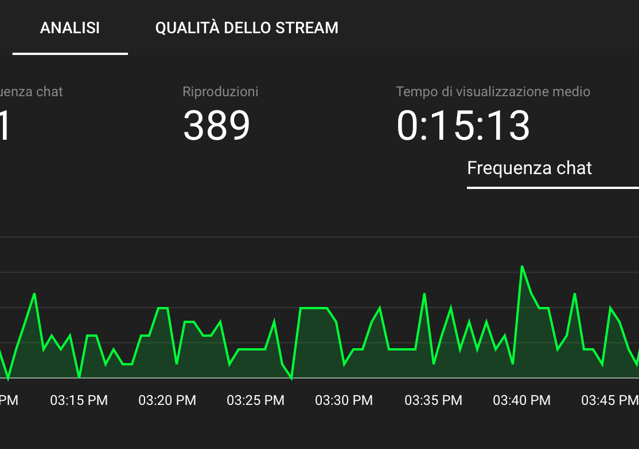

Slide 10
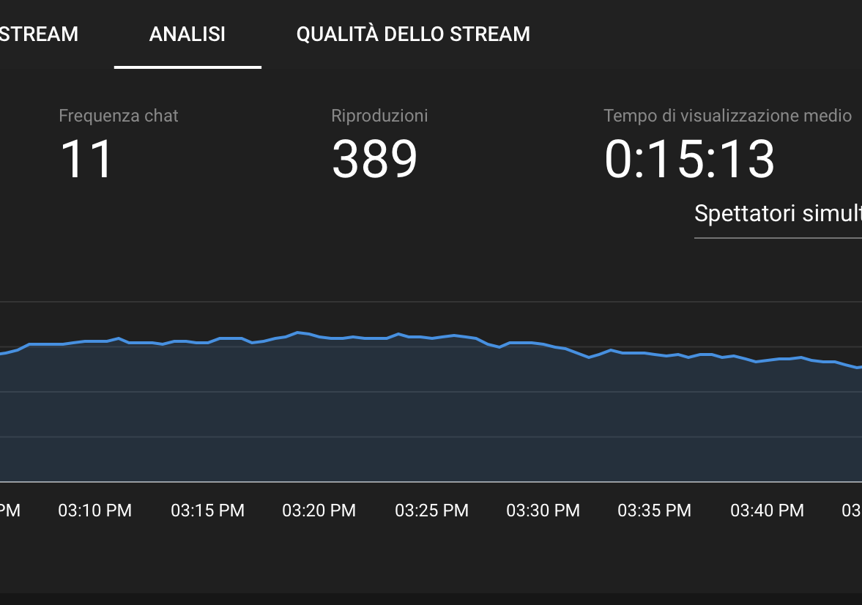

Slide 11
